Slide 1

Design und Realisierung von Web-Frontends unter Verwendung von AngularJS
Autor: Martin Petzold

Slide 2
Übersicht
Analyse und Konzeption
Serverentwicklung
Webseitenentwicklung
  Wiederkehrende Komponenten
  Austauschbare Komponenten
  Verwendete Technologien
Ausblick

Slide 3
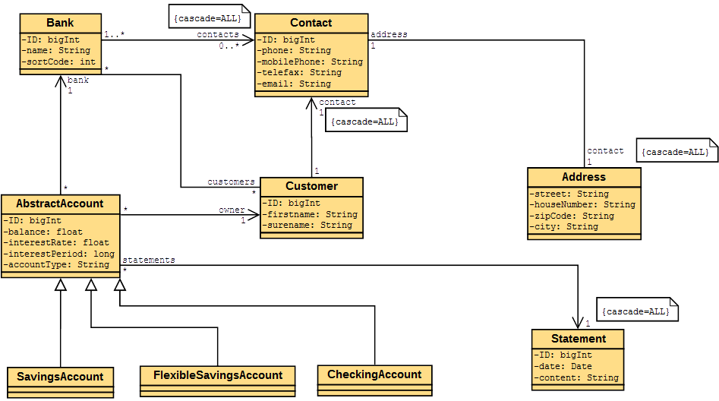
Analyse - Server

Slide 4
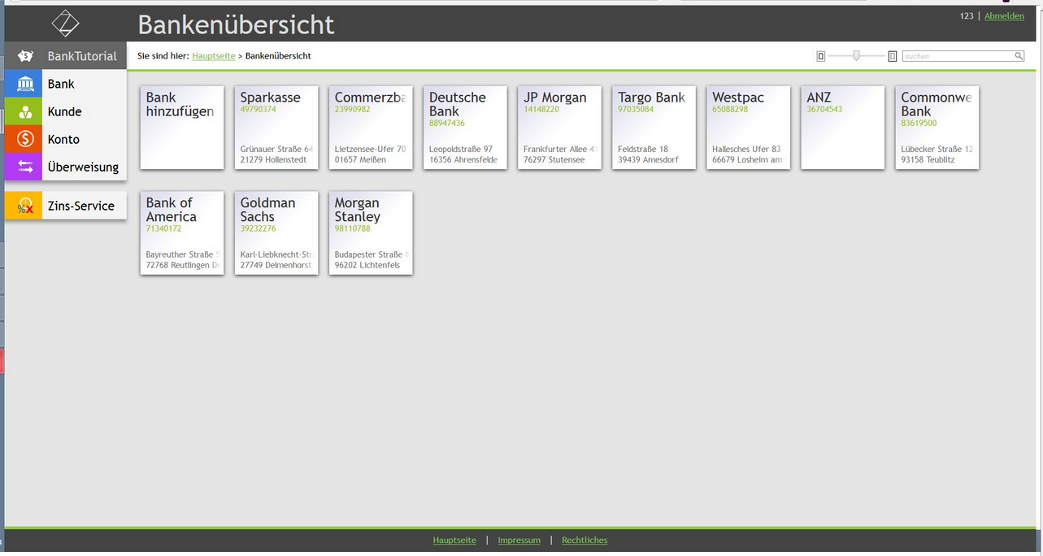
Analyse -Webseite
Vorgabe

Slide 5
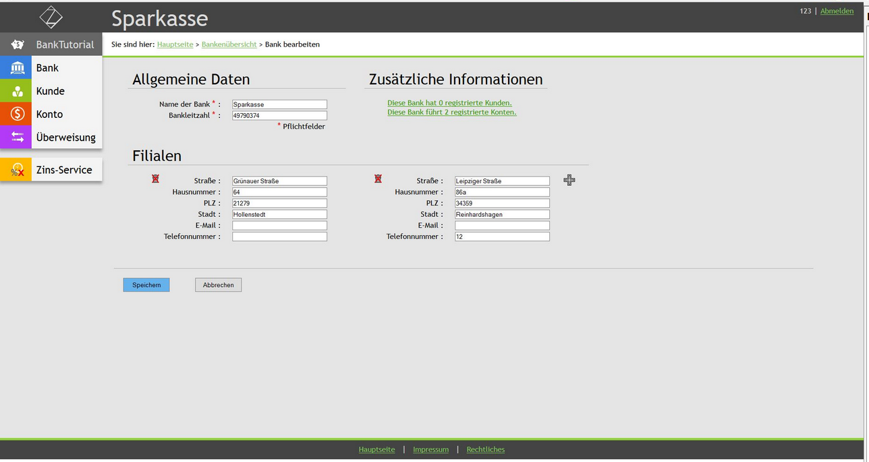
Analyse -Webseite
Vorgabe

Slide 6
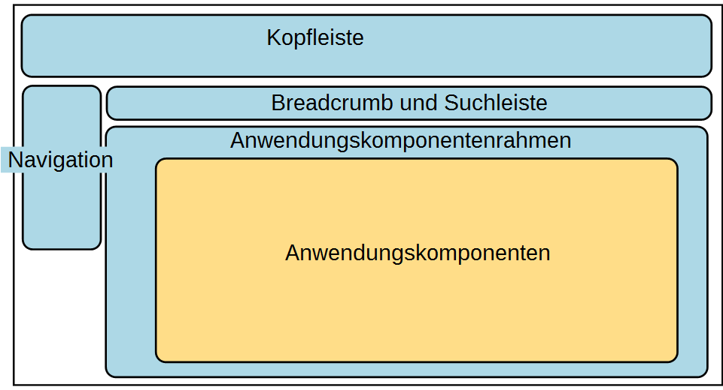
Analyse - Webseite
Konzept
Wiederkehrende Komponenten
Austauschbare Komponenten

Slide 7
Serverentwicklung
Anforderungen:
  REST-Schnittstelle zur Datenübermittlung
Ergebniss:
  Direkter REST Zugriff auf die Entitäten
    Bank
    Customer
    AbstractAccount
  Indirekter Zugriff durch Abhängigkeiten auf die anderen Entitäten

Slide 8
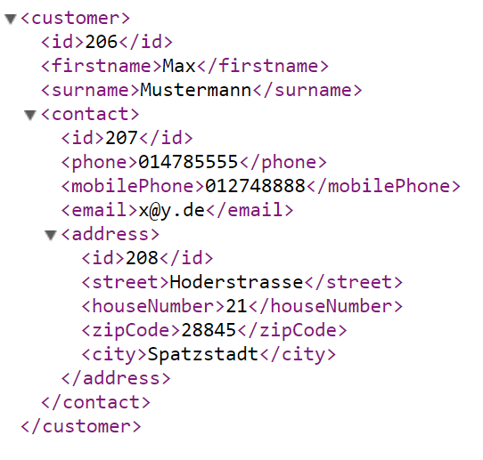
Serverentwicklung
Anfrage: GET Customer mit id 206
Direkter Zugriff
Indirekter Zugriff durch Customer
Indirekter Zugriff durch Contact

Slide 9
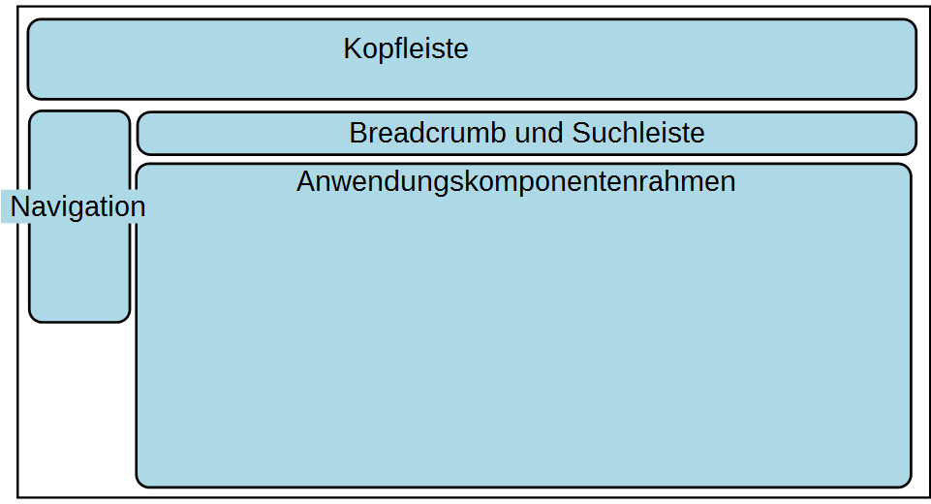
Wiederkehrende Komponenten

Slide 10
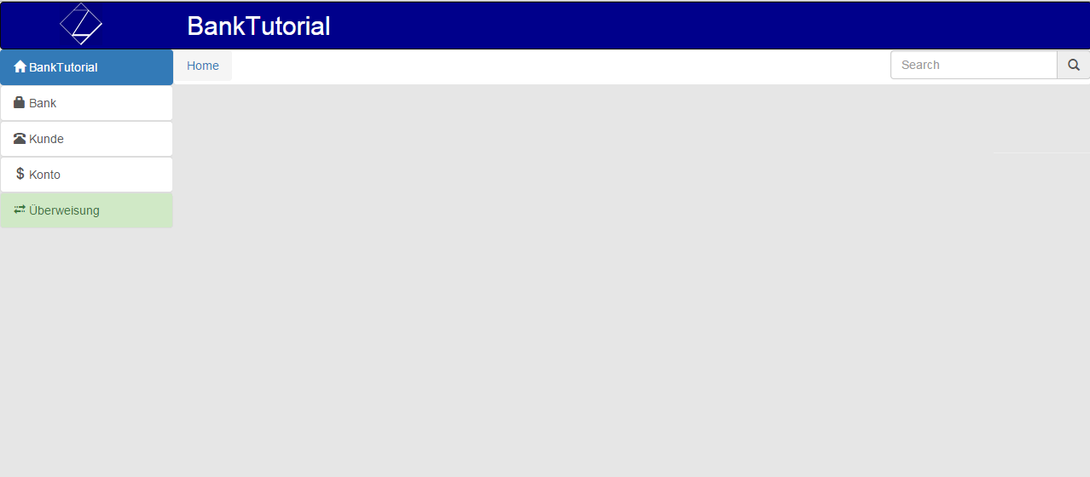
Wiederkehrende Komponenten
Visuelles Ergebniss

Slide 11
Wiederkehrende Komponenten
        Aufgaben der zugehörigen AngularJS Controller:
          Service bereitstellen aus dem andere Komponenten das gewählte Topic auslesen können
          Steuerung der Topicauswahleiste
        Aufgaben der zugehörigen AngularJS Controller:
          Breadcrumbschritte müssen von aussen erreichbar sein
          Sucheingabe muss an eventuelle Anzeigekomponenten weitergegeben werden
        Aufgaben der zugehörigen AngularJS Controller:
          Setzt die einzelnen Anwendungskomponenten
Navigation
Breadcrumb-
Und
Such-
Leiste
Anwendungs-
komponenten-
rahmen

Slide 12
  Austauschbare Komponenten
Werden immer im Anwendungskomponentenrahmen angezeigt
Zugehörige Kontroller enthalten die REST-Kommunikation zum Server
Unterteilbar in Kachelübersichten , Manipulationsübersichten und die Ansichten der Überweisung

Slide 13
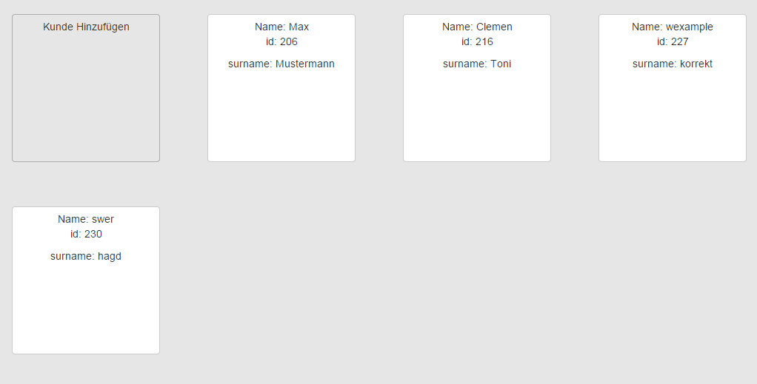
  Austauschbare Komponenten
Beispiel Kachelübersicht

Slide 14
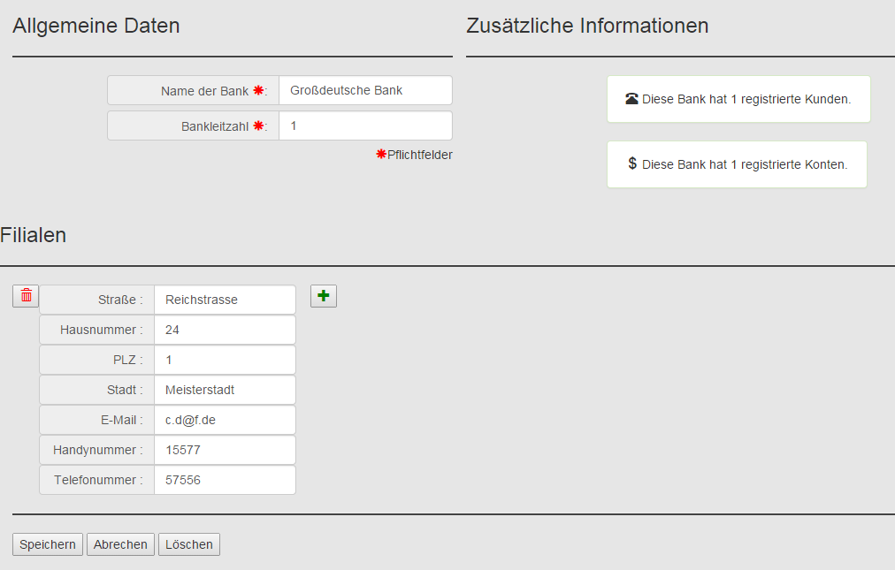
  Austauschbare Komponenten
Beispiel Manipulationsübersicht

Slide 15
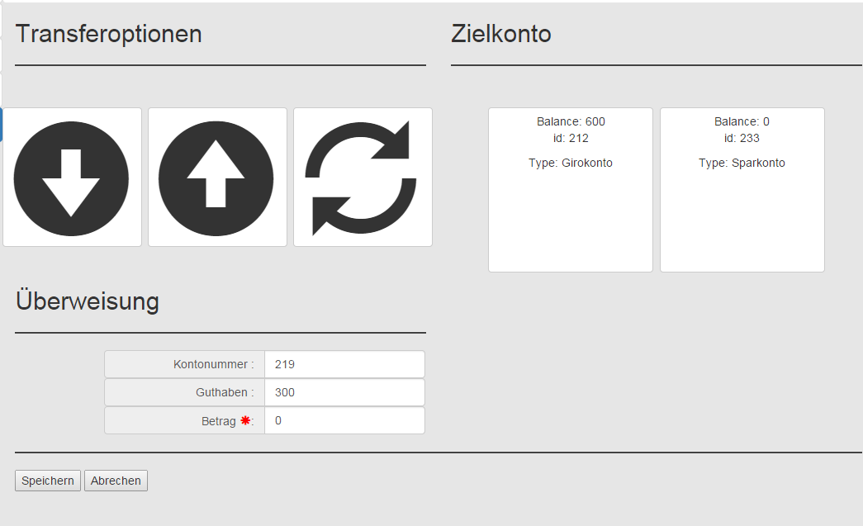
  Austauschbare Komponenten
Beispiel Überweisung

Slide 16
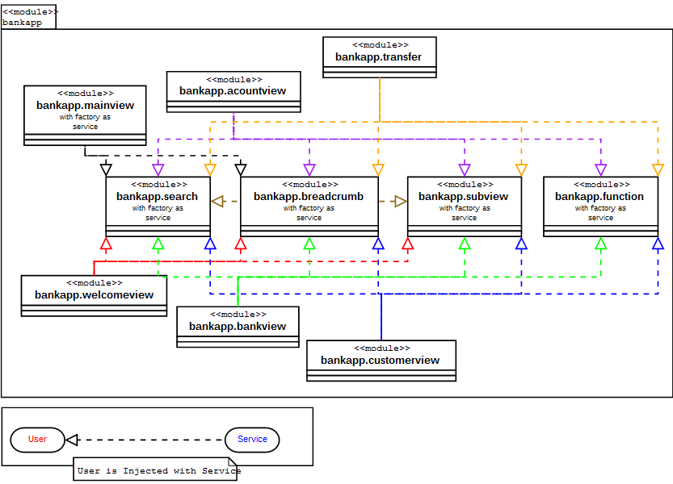
  Verwendete Technologien
Injektion

Slide 17
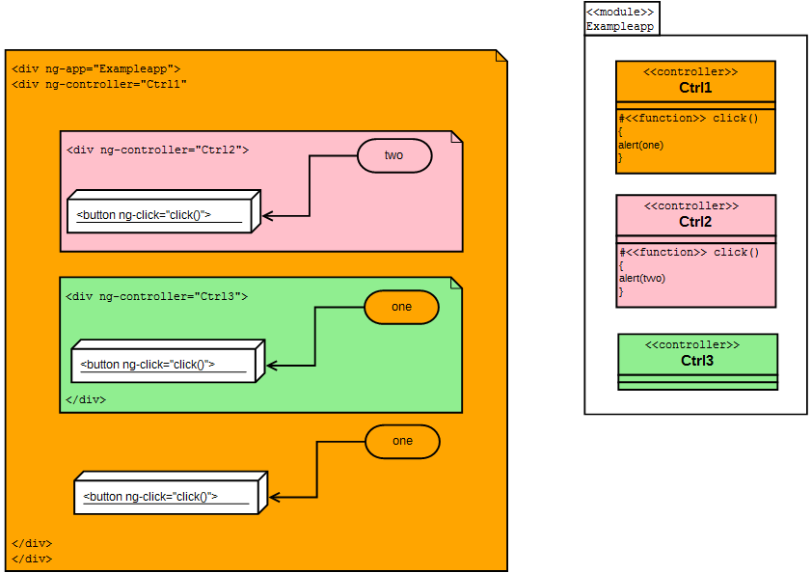
  Verwendete Technologien
Methoden- und Variablenüberlagerung HTML-Kontroller

Slide 18
  Verwendete Technologien
Factory als Service
Module-1
Factory-x
setx()
getx()
Module-2
Controller-y
Watch(
Factory-x.getx()
)
Injection
überwacht Änderungen der Variable
Injection
Setzt Variable
Module-3
Controller-z
Factory-x.gsetx()

Slide 19
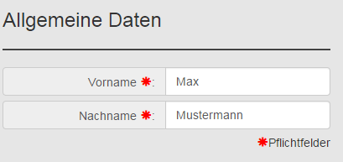
Ausblick
Templatisierung und Validierung der Eingaben
Kacheln der Übersichten auf Seiten verteilen
Kunde 1
Kunde 2
Kunde 3
Kunde 1
Kunde 2
Kunde 3
Kunde 4
Kunde 5
Kunde 6

